Slide 1
Fortaleciendo la Resiliencia Local El Empalme - Ecuador

Slide 2
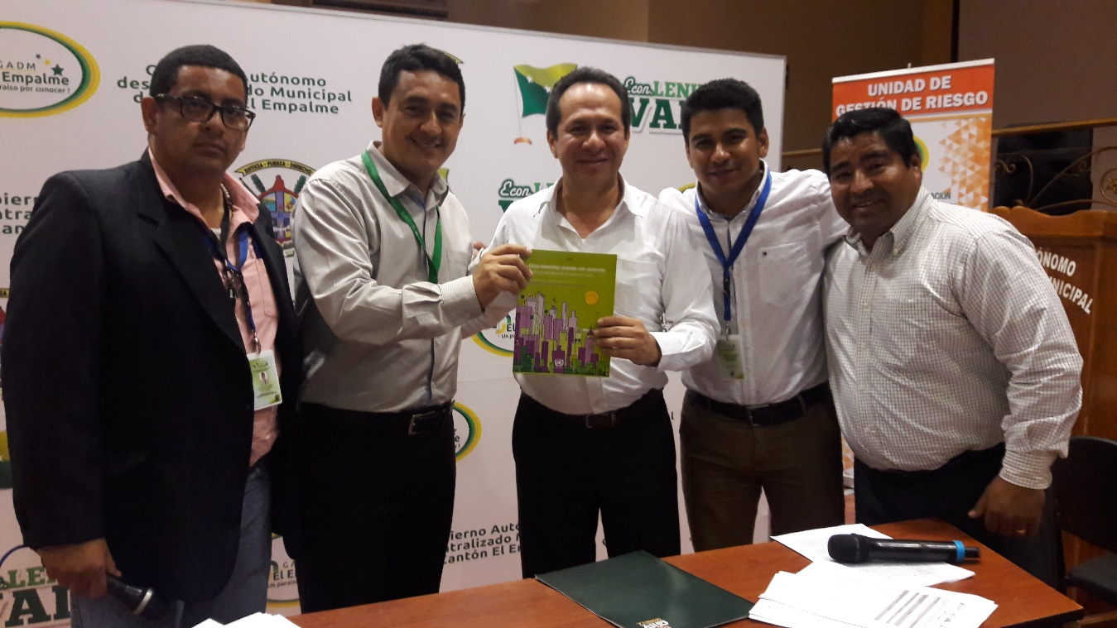
Fortaleciendo la Resiliencia Local
GOBIERNO AUTÓNOMO DESCENTRALIZADO MUNICIPAL DEL CANTÓN EL EMPALME – ECUADOR, FORTALECIENDO LA RESILIENCIA LOCAL.

Slide 3
Fortaleciendo la Resiliencia Local
EL EMPALME, ECUADOR, - En el año 2016 nuestro cantón ingresó a la Campaña Mundial Desarrollando Ciudades Resilientes ¡Mi ciudad se está preparando!, en donde en el mes de enero de 2017 nos posesionamos como municipio de mes.

Slide 4
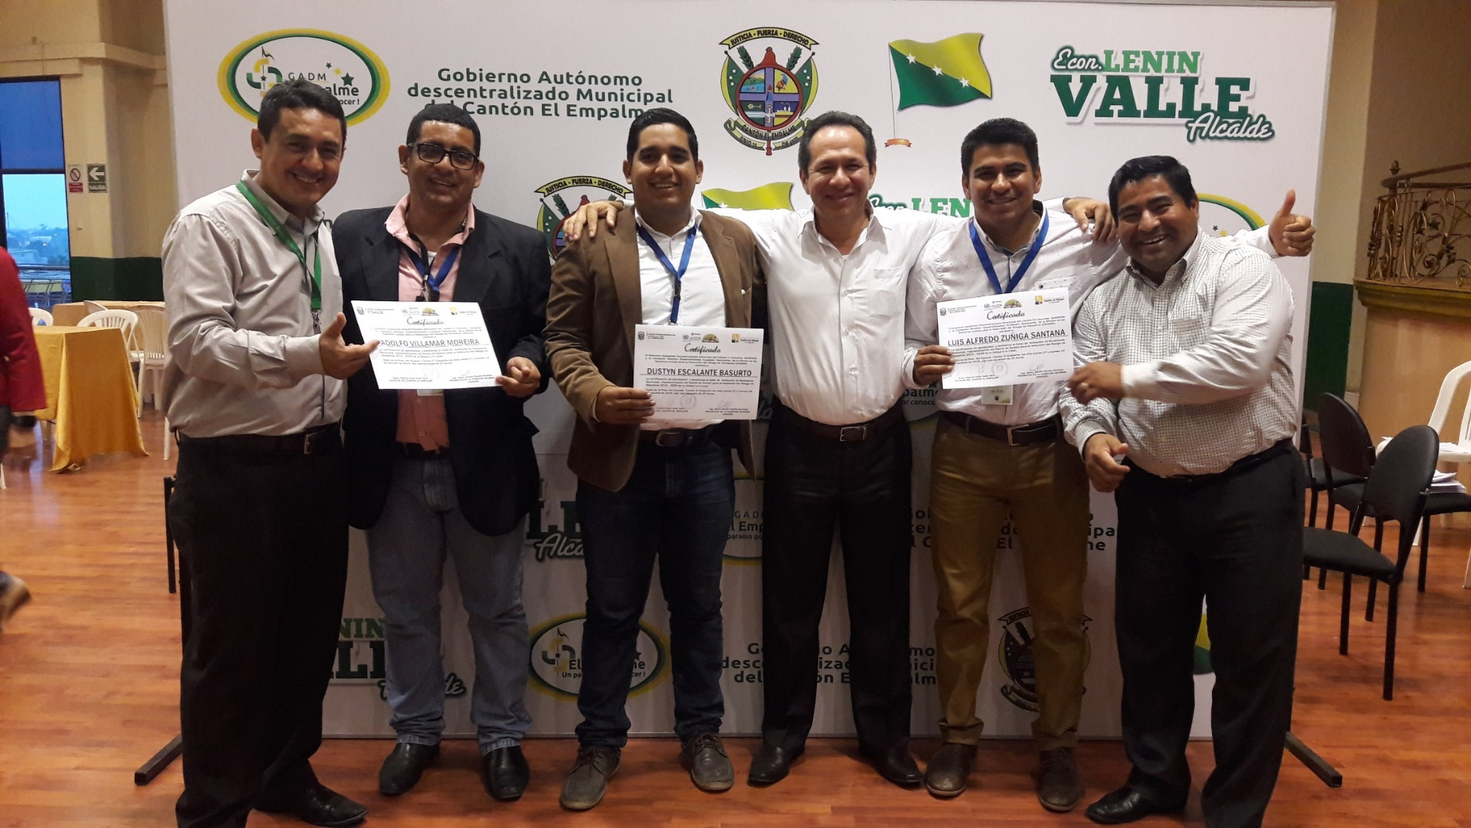
Fortaleciendo la Resiliencia Local

Slide 5
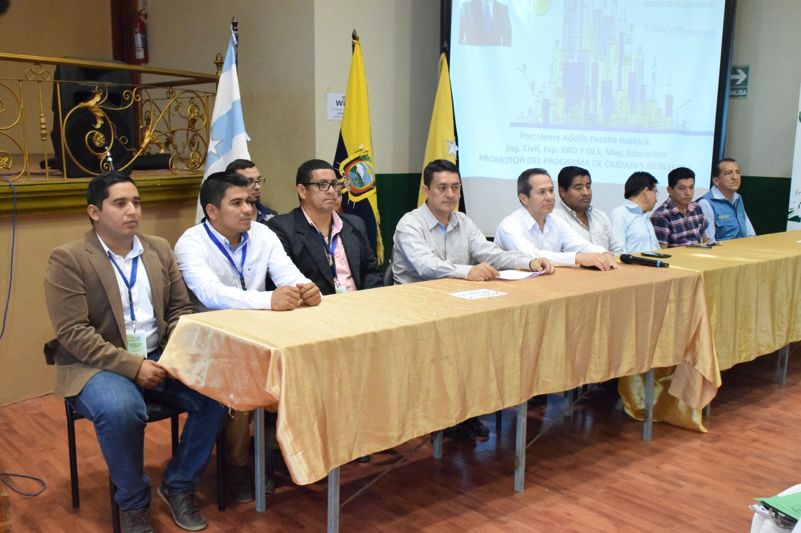
Fortaleciendo la Resiliencia Local
Desde aquella fecha hemos venido trabajando apegados a los 10 aspectos esenciales para ser una ciudad resiliente.

Slide 6
Fortaleciendo la Resiliencia Local
Tomando en consideración de que no se puede hablar de Gestión del Riesgo de Desastre, si no existen instituciones y la población en general empoderada en estos temas, ya que ellos son un factor fundamental para obtener Ciudades Resilientes.

Slide 7
Fortaleciendo la Resiliencia Local
Asegurar que todos los estamentos o dependencias del gobierno local, entiendan la importancia de la reducción del riesgo de desastres, para el logro de los objetivos de sus respectivas políticas y programas. Además, hay que identificar medidas para reducir el riesgo de desastres dentro de sus funciones y responsabilidades; estableciendo un marco de colaboración entre ellos, según sea requerido, de esta manera se está dando cumplimento al Aspecto Esencial 1- Organización para la resiliencia [frente a los desastres]. Nosotros como GADM El Empalme mantenemos muy buena relación con las diferentes instituciones públicas y privadas del cantón, en donde se han establecidos políticas y ordenanzas locales apegadas a la normativa nacional e internacional, con la finalidad de reducir el riesgo de desastre, cada institución cumple un rol fundamental.

Slide 8
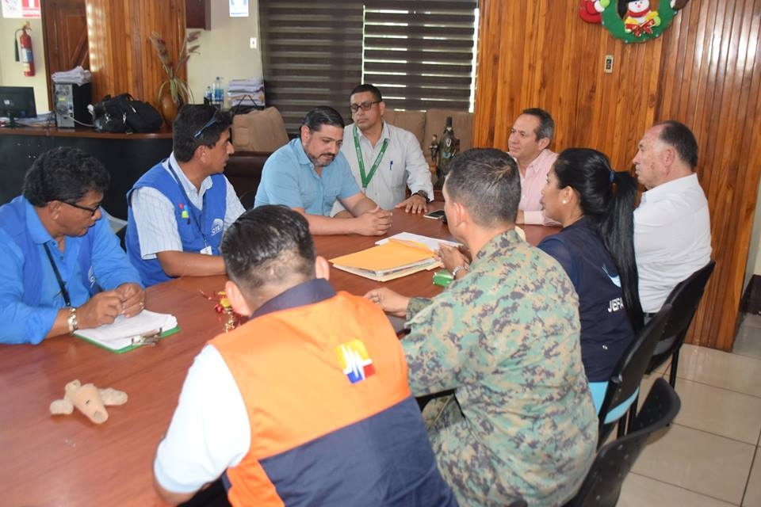
Fortaleciendo la Resiliencia Local

Slide 9
Fortaleciendo la Resiliencia Local
Asignación de presupuestos de capital (partidas presupuestales específicas) para la ejecución de cualquier obra importante, considerada necesaria para mejorar la resiliencia, de esta manera se está dando cumplimento al Aspecto Esencial 3. Fortalecer la capacidad financiera para la resiliencia. Nuestro municipio se ha empoderado en la Gestión del Riesgo de Desastre, brindando todas las facilidades para trabajar en temas de prevención y mitigación, razón por lo cual para este año tenemos presupuestado la ejecución de varios proyectos locales y otros con ayuda del Gobierno Nacional, entre ellos: Limpieza de material sedimentado en afluentes naturales; Conformación de brigadas comunitarias de primera respuesta; Reubicación a zonas seguras de familias asentadas en zonas de riesgos.

Slide 10
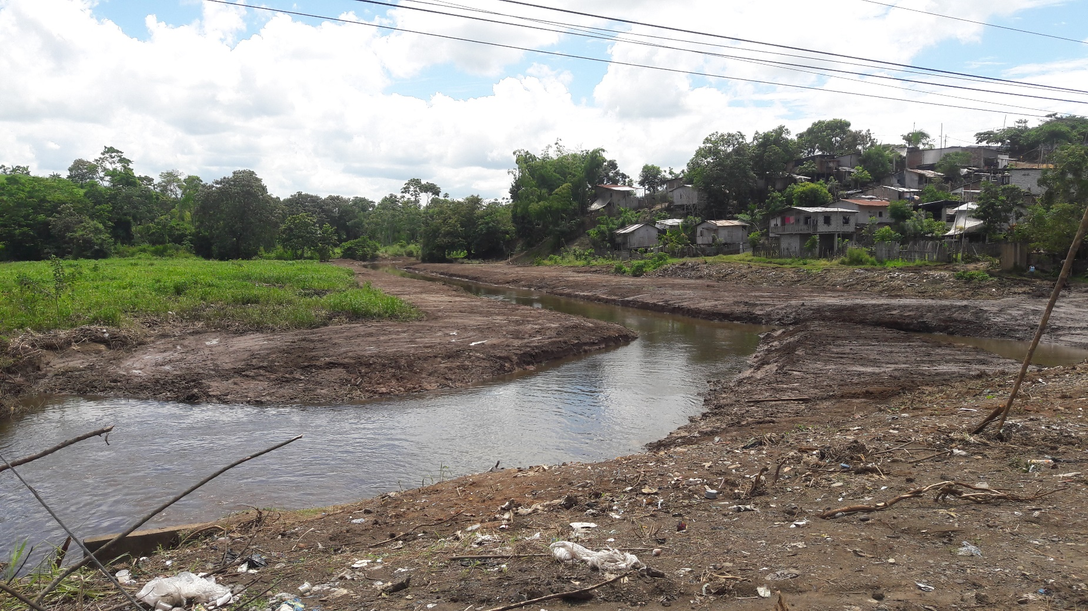
Fortaleciendo la Resiliencia Local

Slide 11
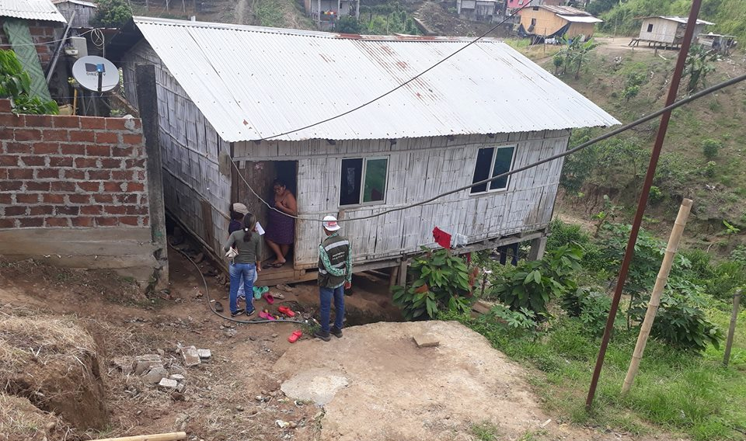
Fortaleciendo la Resiliencia Local

Slide 12
Fortaleciendo la Resiliencia Local
Conocimiento compartido de funciones y responsabilidades, de esta manera se está dando cumplimento al Aspecto Esencial 6. Fortalecer la capacidad institucional para la resiliencia. Participantes como ponentes en congresos regionales de Ecuador, para compartir nuestras experiencias obtenidas sobre el trabajo realizado en busca de la resiliencia local.

Slide 13
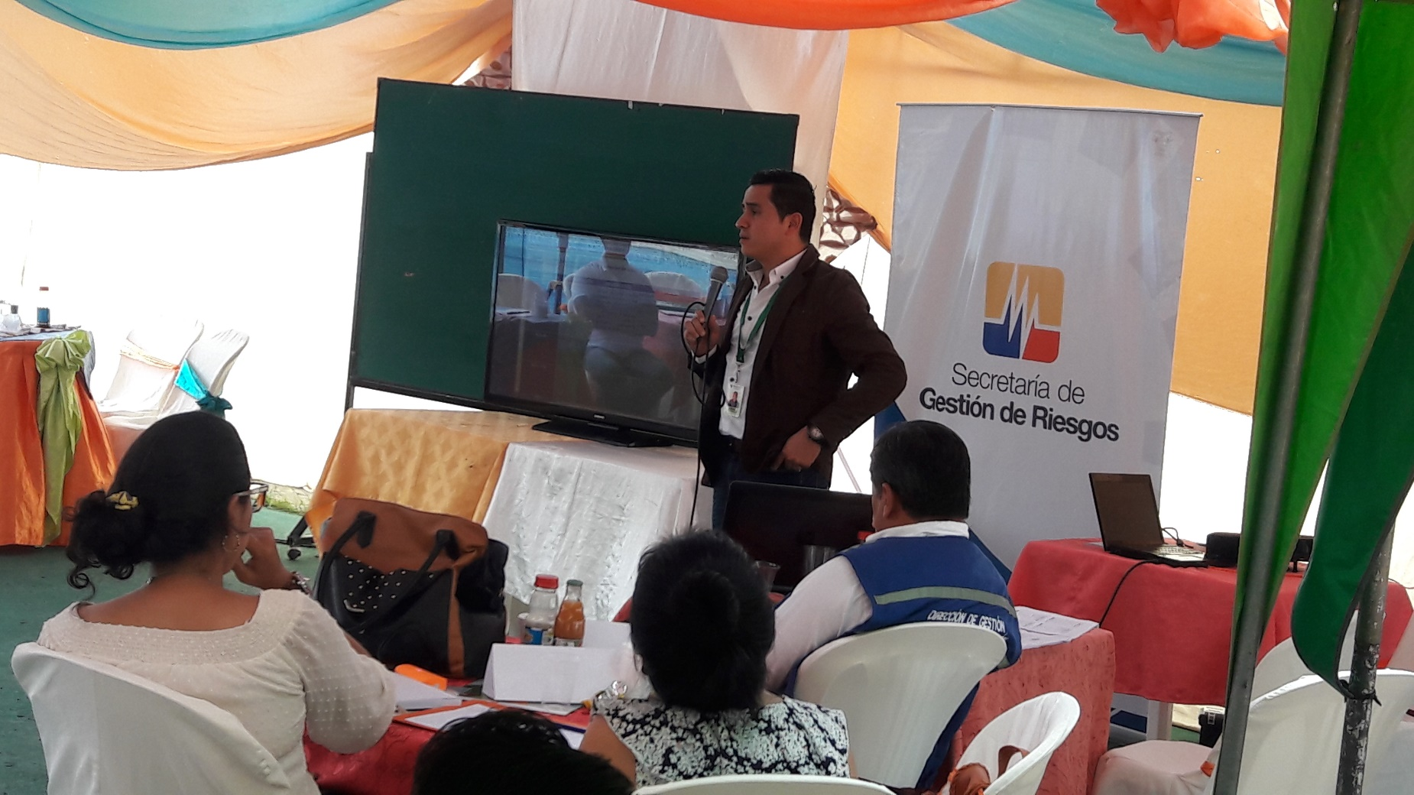
Fortaleciendo la Resiliencia Local

Slide 14
Fortaleciendo la Resiliencia Local
Brindando información clara y específica a la comunidad sobre los escenarios de riesgos.. De igual forma, suministrar información sobre las capacidades existentes de respuesta y ,por lo tanto, las situaciones que tendría que enfrentar la comunidad, de esta manera se está dando cumplimento al Aspecto Esencial 7.Comprender y fortalecer la capacidad social para la resiliencia. Razón por lo cual Se está trabajando en campañas masivas de prevención dirigidas a la comunidad en general, con la finalidad de que se encuentren informados y así poder disminuir la vulnerabilidad.

Slide 15
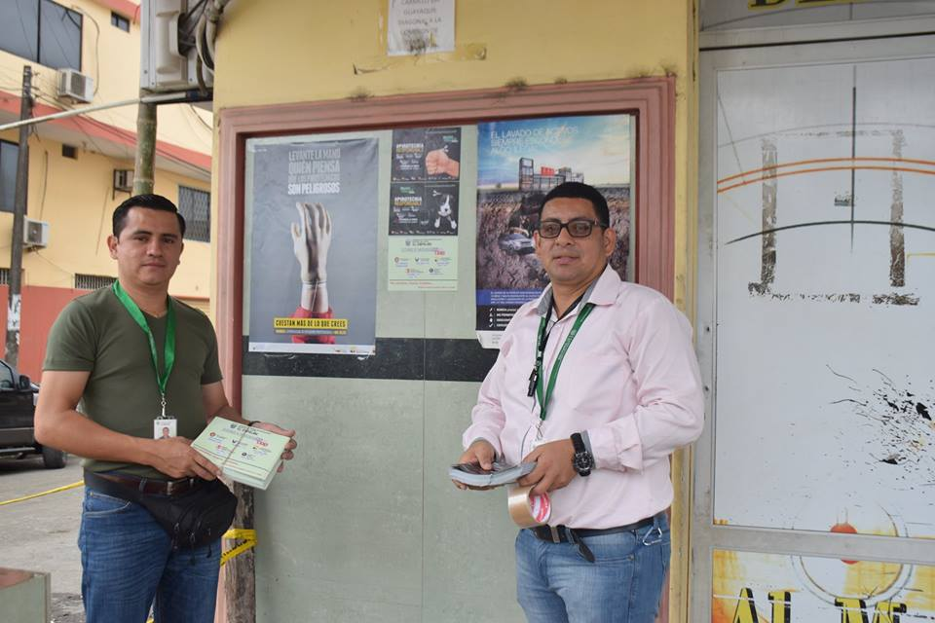
Fortaleciendo la Resiliencia Local

Slide 16
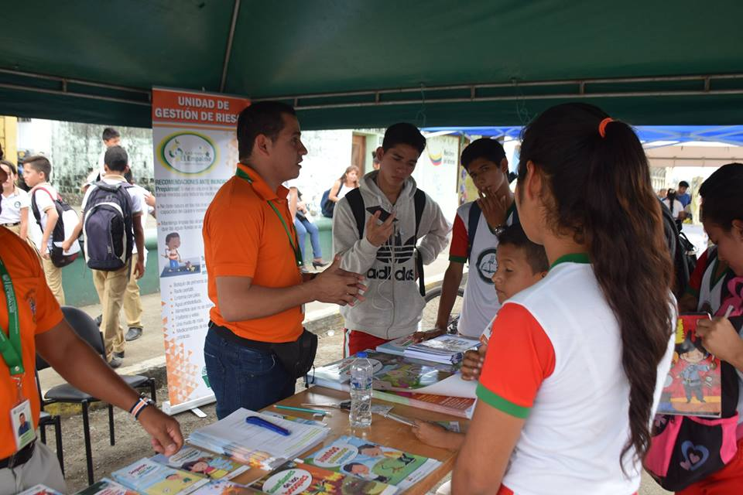
Fortaleciendo la Resiliencia Local

Slide 17
Fortaleciendo la Resiliencia Local
Creando y regularizando planes de preparación y de contingencia, los cuales deben ser dados a conocer a todos los actores relevante, de esta manera se está dando cumplimento al Aspecto Esencial 9. Asegurar una respuesta adecuada y efectiva ante desastres. En la actualidad un requisito indispensable para la obtención de los permisos de funcionamiento de los locales comerciales es la elaboración e implantación de un plan de emergencia, con esto se busca que cada comercio tenga identificado los riesgos a los que se encuentran expuestos y buscan acciones encaminadas a su prevención y mitigación.

Slide 18
Fortaleciendo la Resiliencia Local
GOBIERNO AUTÓNOMO DESCENTRALIZADO MUNICIPAL DEL CANTÓN EL EMPALME – ECUADOR, OBTIENE UN RECONOCIMIENTO AL SEGUNDO LUGAR EN EL CONCURSO DE BUENAS PRACTICAS LOCALES A NIVEL NACIONAL ORGANIZADO POR LA ASOCIACION DE MUNICIPALIDADES DEL ECUADOR (AME), DENTRO DE LA CATEGORIA GESTIÓN DE RIESGOS Y RESILIENCIA

Slide 19
Fortaleciendo la Resiliencia Local

Slide 20
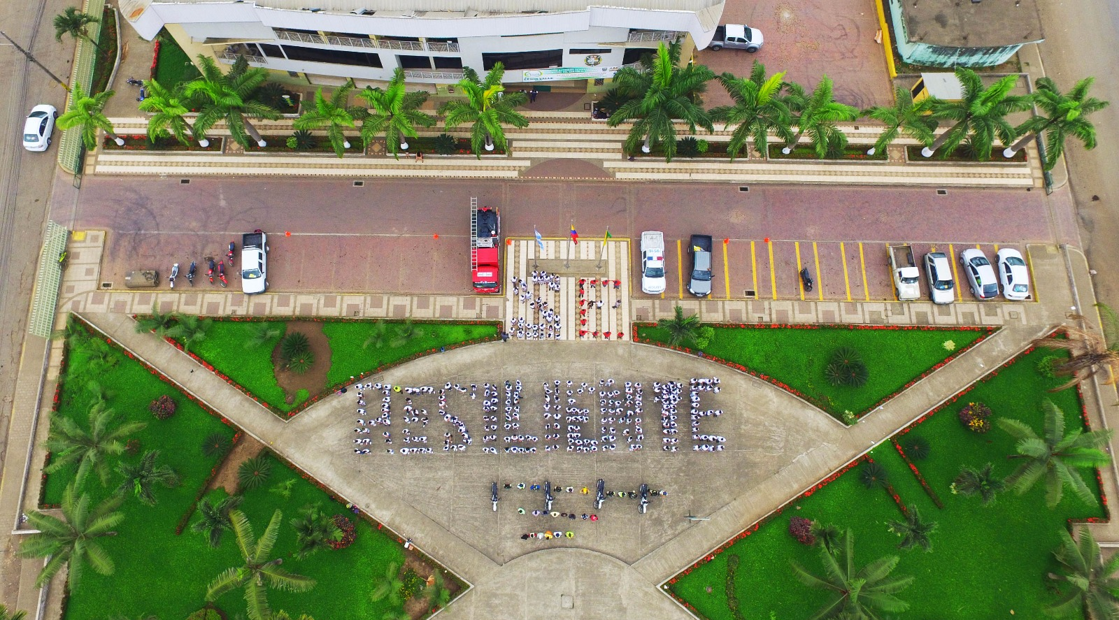
Fortaleciendo la Resiliencia Local

Slide 21
Fortaleciendo la Resiliencia Local

